Slide 1

Masterclass Arbeidsrecht mr. drs. Arno van Beurden mr. Laura Kiebert
16 april 2014

Slide 2
Wet Werk en Zekerheid (‘WWZ’)
wijzigingen per 1 juli 2014 + ketenregeling
mr. Laura Kiebert

Slide 3
Achtergrond en status WWZ
Lente akkoord 2012
Bruggen slaan okt 2012
Sociaal akkoord april 2013
Flex minder flex, vast minder vast
Wetsvoorstel op 29 november 2013 bij de Tweede Kamer ingediend
Op 18 februari 2014 aangenomen
Nu bij Eerste Kamer: verwacht per 1 juli 2014 gaat deel wijzigingen in

Slide 4
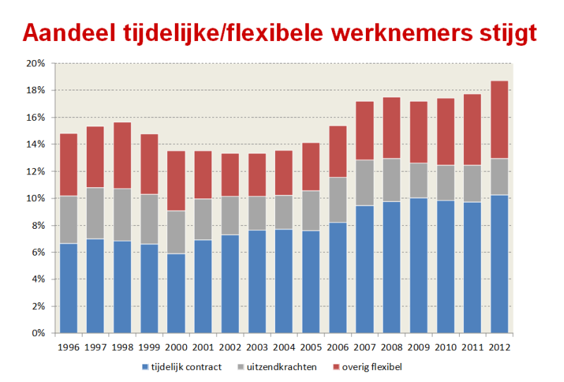
Flexibele schil

Slide 5
WWZ 2014: flex minder flex
Per 1 juli 2014
Wijziging proeftijd
Wijziging concurrentiebeding
Aanzegtermijn
Wijziging in loondoorbetalingsverplichting
Al beleid op gemaakt?
Zo nee: spoedige actie vereist!

Slide 6
Ketenregeling art. 7:668a BW
Per 1 juli 2014
Wijziging proeftijd
Wijziging concurrentiebeding
Aanzegtermijn
Wijziging in loondoorbetalingsverplichting
Al beleid op gemaakt?
Zo nee: spoedige actie vereist!

Slide 7
Ketenregeling art. 7:668a BW
Met ingang van 1 juli 2015:
Blijft van toepassing op keten van meer dan drie overeenkomsten
Tussenperiode 6 maanden in plaats van 3 maanden
In totaal 24 maanden in plaats van 36 maanden
Ketenregeling niet van toepassing op arbeidsovereenkomst voor max. drie maanden onmiddellijk volgend op contract van minimaal 24 maanden

Slide 8
Ketenregeling art. 7:668a BW
Afwijken bij cao:
- totale duur: maximaal 48 maanden
- aantal overeenkomsten: maximaal 6
maar alleen indien het een uitzendovereenkomst betreft, of als intrinsieke aard van de bedrijfsvoering dit vereist.
Ketenregeling kan bij cao volledig buiten werking worden gesteld, als bestendig gebruik en intrinsiek noodzakelijk, maar alleen voor door minister aangewezen functies.

Slide 9
Ketenregeling art. 7:668a BW
Ketenregeling geldt niet voor werknemers jonger dan 18 bij een gemiddelde arbeidsomvang van maximaal 12 uur per week
Ketenregeling geldt vanaf de dag waarop de werknemer 18 is geworden:
Lopende arbeidsovereenkomst is dan eerste arbeidsovereenkomst in de keten.
Duur van het dienstverband wordt berekend vanaf de dag waarop de werknemer 18 is geworden.

Slide 10
Overgangsrecht ketenregeling
Nieuw recht van toepassing op arbeidsovereenkomsten aangegaan op of na 1 juli 2015
Tussenpoos afhankelijk van moment aangaan / ingang (?) nieuwe aovk
Verlenging vòòr 1 juli 2015: optimaal gebruik maken huidige ketenregeling
CAO regeling nog geldig tot expiratie, maar max 1 jaar na inwerkingtreding wetsvoorstel
Voor bestaande en nieuwe overeenkomsten

Slide 11
Wet werk en zekerheid
Wijzigingen per 1 juli 2014

Slide 12
Proeftijd
Met ingang van 1 juli 2014:
6 maanden of korter: geen proeftijd
Tussen 6 maanden en 2 jaar: 1 maand
2 jaar of langer: 2 maanden
- In situatie 2 mag de proeftijd bij cao worden verlengd naar 2 maanden
- Codificatie: opvolgende werkgevers
- Hoe te combineren met nieuwe ketenregeling?

Slide 13
Proeftijd en keten leidt tot?
Aantal contracten / duur / proeftijd / transitievergoeding
2 x 12 te lang
2 x 6 + 1 x 12 geen proeftijd
1 x 4 + 2 x 10 ok?
3 x 8 ok?
Als transitievergoeding (2/3e maandsalaris) moet worden vermeden:
1 x 3 + 2 x 10
2 x 8 + 1 x 7.99, of 3 x 7

Slide 14
Concurrentiebeding
Met ingang van 1 juli 2014:
Uitgangspunt: geen concurrentiebeding in tijdelijke arbeidsovereenkomst,
tenzij uit schriftelijk bij het beding opgenomen motivering blijkt dat het beding noodzakelijk is vanwege zwaarwegende bedrijfs- of dienstbelangen
> nietig bij ontbreken schriftelijke motivering
> vernietigbaar bij ontbreken zwaarwegende bedrijfs- of dienstbelangen
Geldt alleen voor nieuwe arbeidsovereenkomsten na 1 juli 2014

Slide 15
Aanzegtermijn
Met ingang van 1 juli 2014:
Wettelijke aanzegtermijn voor alle tijdelijke arbeidsovereenkomsten van zes maanden of langer
uiterlijk 1 maand voor de einddatum schriftelijk informeren over al dan niet voortzetten, inclusief de voorwaarden waaronder
Geldt ook voor opvolgende arbeidsovereenkomsten (als 6 maanden of langer)
Sanctie: schadevergoeding 1 maand loon (pro rato). Vervaltermijn 2 maanden.
Geldt voor arbeidsovereenkomsten die eindigen op of na 1 augustus 2014

Slide 16
Loondoorbetalingsverplichting art. 7:628 BW
Geen arbeid, geen loon. Mag 6 maanden worden uitgesloten
Met ingang van 1 juli 2014: bij cao langer dan 6 maanden, maar alleen voor functies die incidenteel zijn en geen vaste omvang hebben
Minister mag uitsluiting verbieden (0-uren contracten in de zorg)
Overgangsrecht:
Huidig artikel 7:628 blijft van toepassing op arbeidsovereenkomsten van voor 1 juli 2014;
Een vóór 1 juli 2014 in de CAO overeengekomen afwijking blijft gelden, ook voor nieuwe arbeidsovereenkomsten, tot de expiratiedatum van die cao, maar maximaal tot anderhalf jaar na inwerkingtreding van het wetsvoorstel.

Slide 17
Conclusies
Flex minder flex
- er is inderdaad minder flexibiliteit
- maar de vraag is of doelstelling wordt gehaald
- hoe dan ook: belangrijke wijzigingen, aan de slag!
Vast minder vast

Slide 18
Wetsvoorstel Werk en Zekerheid
Wijzigingen ontslagrecht
mr. drs. Arno van Beurden

Slide 19
Overzicht
Preventieve toets
UWV
Kantonrechter
Minnelijke regelingen
Vergoedingen
Bedrijfseconomisch ontslag
Overig

Slide 20
Preventieve toets
Kern: werkgever kan niet rechtsgeldig opzeggen zonder toestemming van werknemer, tenzij…:
toestemming UWV;
gedurende proeftijd;
bij dringende reden;
tegen of na de AOW-gerechtigde leeftijd.
Nieuw: opzegging met instemming
schriftelijke instemming werknemer;
recht van herroeping binnen 14 dagen;
verlenging tot drie weken bij niet vermelden herroepingsrecht;
niet van toepassing bij een volgende instemming binnen zes maanden.

Slide 21
Preventieve toets
Geen instemming werknemer:
UWV;
CAO-commissie;
kantonrechter
Ontslagroute afhankelijk van ontslaggrond
UWV:
bedrijfseconomische redenen;
langdurige arbeidsongeschiktheid.
CAO-commissie (in plaats van UWV):
bedrijfseconomische redenen.

Slide 22
Preventieve toets
Kantonrechter (1):
disfunctioneren;
verwijtbaar handelen of nalaten;
verstoorde arbeidsverhouding;
andere in de persoon gelegen redenen.
Kantonrechter (2):
vervangende toestemming bij weigering UWV of CAO-commissie;
arbeidsovereenkomst voor bepaalde tijd zonder tussentijds opzegbeding;
samenloop van ontslaggronden (?).

Slide 23
UWV
Aanvragen worden afgehandeld binnen vier tot vijf weken (streeftermijn)
Schriftelijke rondes (re- en dupliek)
Ontslagvergunning slechts vier weken geldig
Proceduretijd UWV of kantonrechter (bij vervangende toestemming) wordt in mindering gebracht op de opzegtermijn (minimaal één maand resterend).

Slide 24
Kantonrechter
Alles wordt verzoekschriftprocedure, gecombineerde zaken dus mogelijk
Behandeling binnen vier weken, ontbinding met inachtneming opzegtermijn
“Hoger beroep” UWV:
vervangende toestemming;
vernietiging van opzegging zonder toestemming UWV;
herstel van de arbeidsovereenkomst (ook na cassatie).
Toekenning vergoedingen
Hoger beroep en cassatie (!)

Slide 25
Minnelijke regelingen
Dat mag nog steeds
(Nog) geen beperking hoogte vergoeding
Let op: duidelijk onderscheid transitievergoeding en andere vergoedingen!
Nieuw: Bedenktijd
14 dagen ontbindingsbevoegdheid werknemer;
verlenging tot drie weken bij niet vermelden bedenktijd in overeenkomst;
niet van toepassing bij een volgende overeenkomst binnen zes maanden.

Slide 26
Vergoedingen
3 soorten vergoedingen:
vergoeding in verband met vroegtijdig eindigen van de arbeidsovereenkomst;
transitievergoeding;
billijke vergoeding.
Vroegtijdig beëindigen:
zonder inachtneming opzegtermijn;
gefixeerde schadevergoeding;
volledige schadevergoeding vervalt.

Slide 27
Vergoedingen
Transitievergoeding
arbeidsovereenkomsten > 24 maanden (bepaalde of onbepaalde tijd);
geëindigd of niet voortgezet op initiatief werkgever of verzoek werknemer wegens verwijtbaar gedrag werkgever.
Niet verschuldigd
kleine contracten (<18 jaar, max. 12 uur per week);
einde wegens AOW/pensioengerechtigde leeftijd;
ernstig verwijtbaar handelen werknemer.
Afwijking bij CAO mogelijk

Slide 28
Vergoedingen
Hoogte
eerste 10 jaar: 1/6 maandloon per 6 maanden;
na 10 jaar: 1/4 maandloon per 6 maanden;
overgangsregeling: werknemers langer dan 10 jaar in dienst en ouder dan 50 = 1/2 maandloon per 6 maanden tot 2020;
maximum: € 75.000,-- of jaarsalaris.
In mindering brengen
wordt nog nader bepaald;
kosten van maatregelen gericht op voorkomen/beperken werkloosheid;
andere kosten van vergroting van inzetbaarheid op de arbeidsmarkt.
Overgangsregeling
voor kleine MKB ondernemers tot 1 januari 2020 bij ontslag wegens bedrijfseconomische omstandigheden

Slide 29
Vergoedingen
Neutrale kantonrechtersformule VS transitievergoeding: Werknemer, 28 jaar oud, 4 jaar in dienst, bruto maandsalaris € 3.000,--
Kantonrechtersformule: € 5.600,--
Transitievergoeding: € 4.000,--
Werknemer, 43 jaar oud, 9 jaar in dienst, bruto maandsalaris € 4.500,-
Kantonrechtersformule: € 38.250,--
Transitievergoeding: € 13.450,--

Slide 30
Vergoedingen
Billijke vergoeding
toe te kennen door kantonrechter;
criterium = ‘ernstig verwijtbaar gedrag werkgever’.

Slide 31
Bedrijfseconomisch ontslag
Afspiegelingsbeginsel blijft gehandhaafd
Wellicht afwijking mogelijk voor 10% van de voor ontslag in aanmerking te brengen werknemers voor bovengemiddeld presterende werknemers of werknemers die over meer “potentie” beschikken
Afwijking mogelijk bij cao

Slide 32
Overig
Wanneer: 1 juli 2015 (?)
Overgangsrecht voor beëindigingen die zijn ingezet voor datum inwerkintreding
OOSV: niet meer gelijktijdig maar onverwijld mededelen
Opzegverboden blijven bestaan: kantonrechter kan nog steeds ontbinden als het verzoek geen verband houdt met de ontbindingsgrond

